Slide 1
Использование Zoom

Slide 2
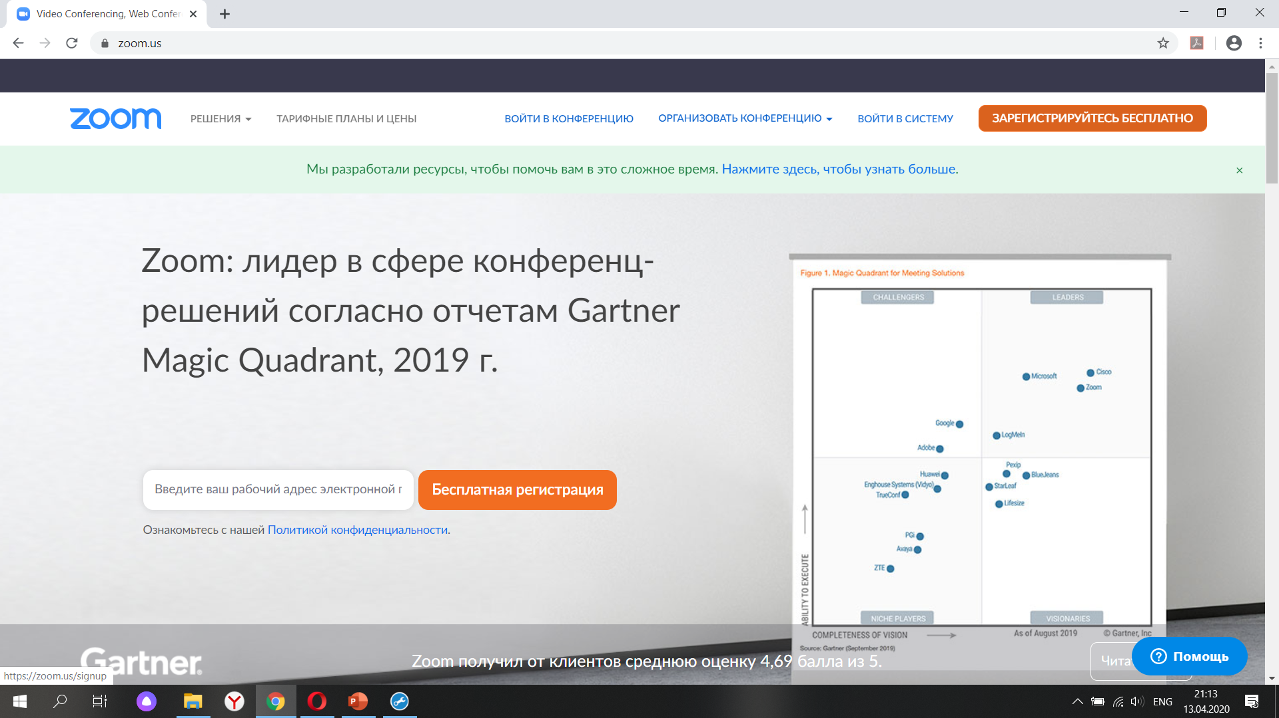
1. Зайдите на сайт zoom.us, нажмите кнопку «Зарегистрируйтесь бесплатно» и завершите регистрацию

Slide 3
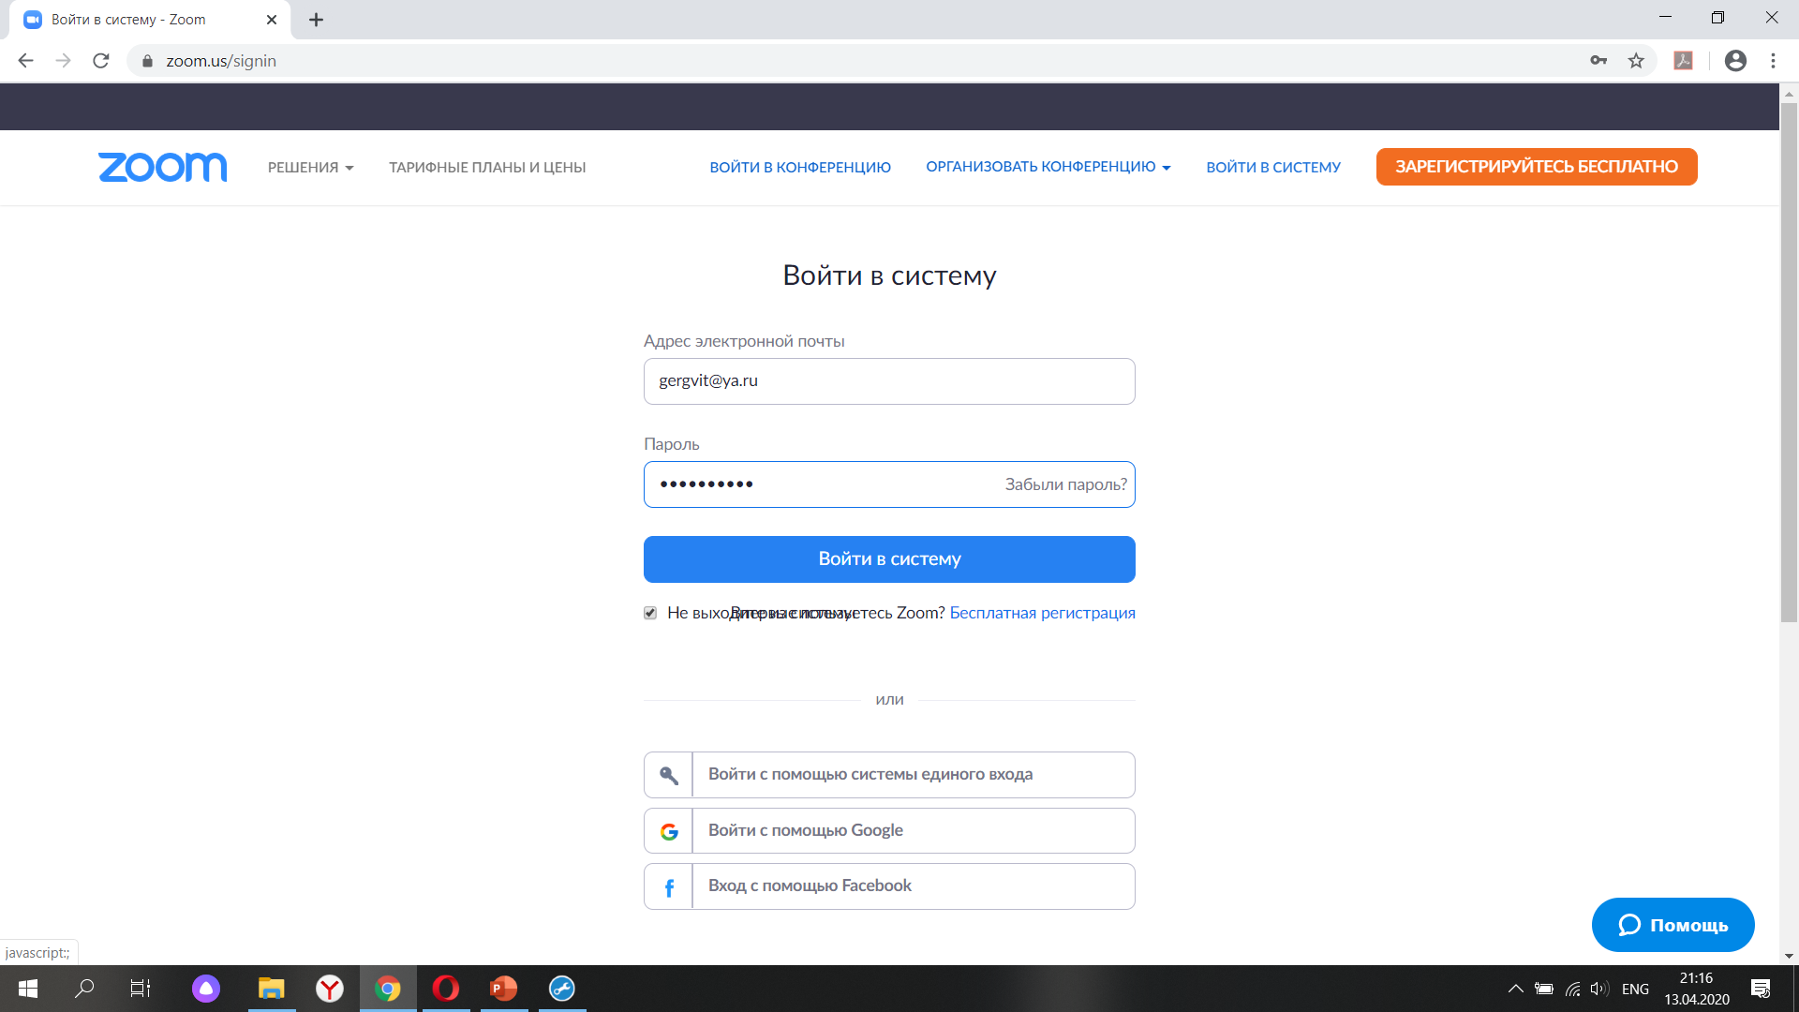
2. Нажмите «Войти в систему», введите адрес электронной почты и пароль, указанные при регистрации и нажмите кнопку «Войти в систему»

Slide 4
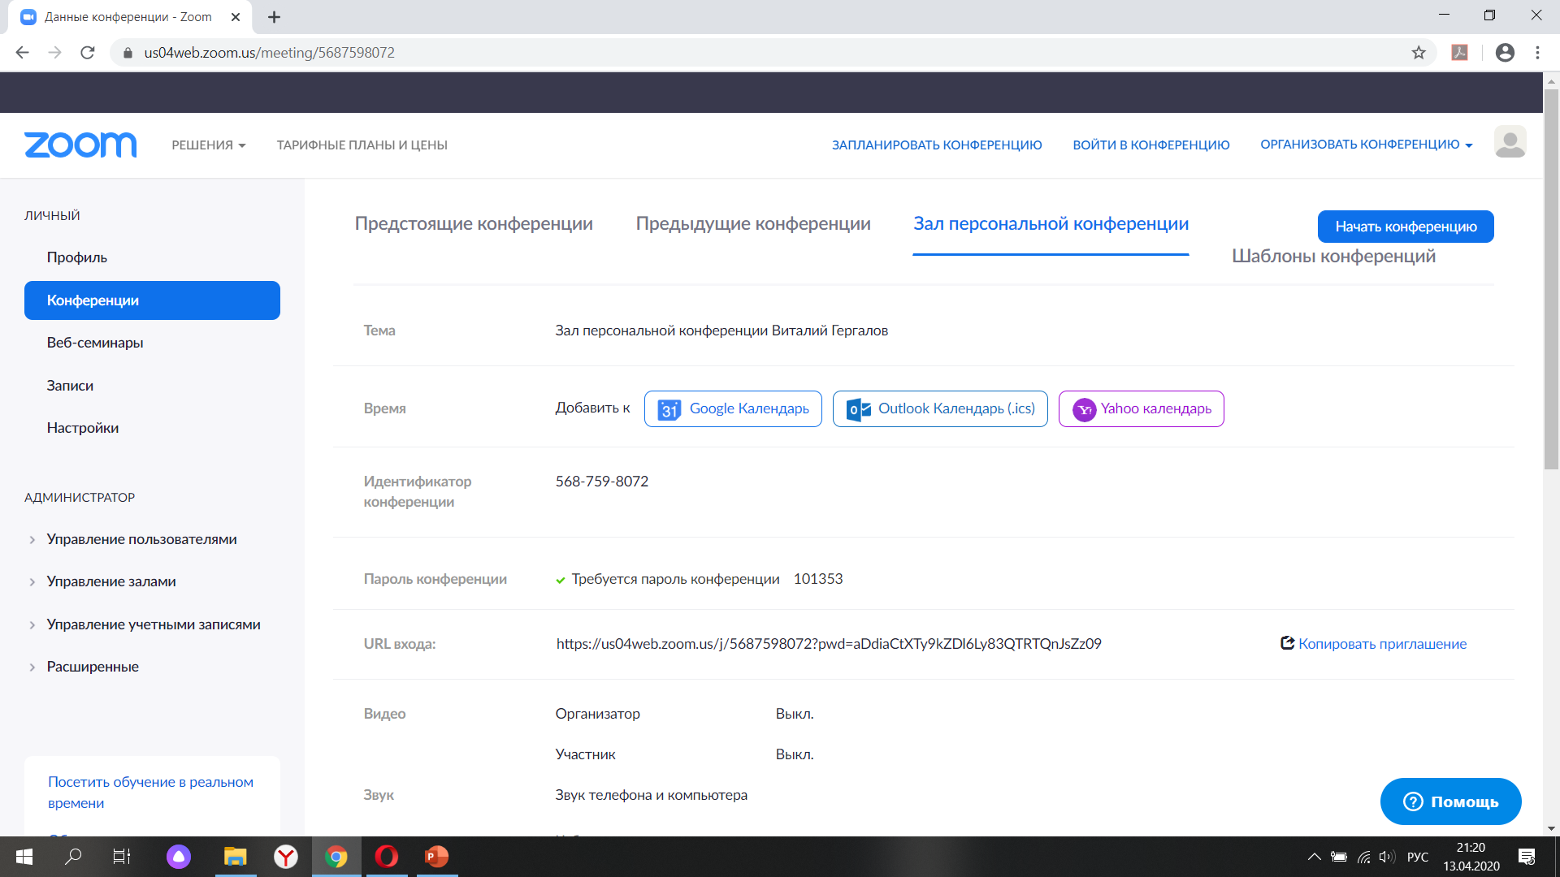
3. Выберите пункт «Конференции», раздел «Зал персональной конференции». На данной странице указаны данные, необходимые для подключения к конференции – идентификатор, пароль, ссылка для скачивания приложения и перехода в конференцию. Эти данные необходимо передать учащимся. Для удобства можно нажать «Копировать приглашение» отправить скопированные данные

Slide 5
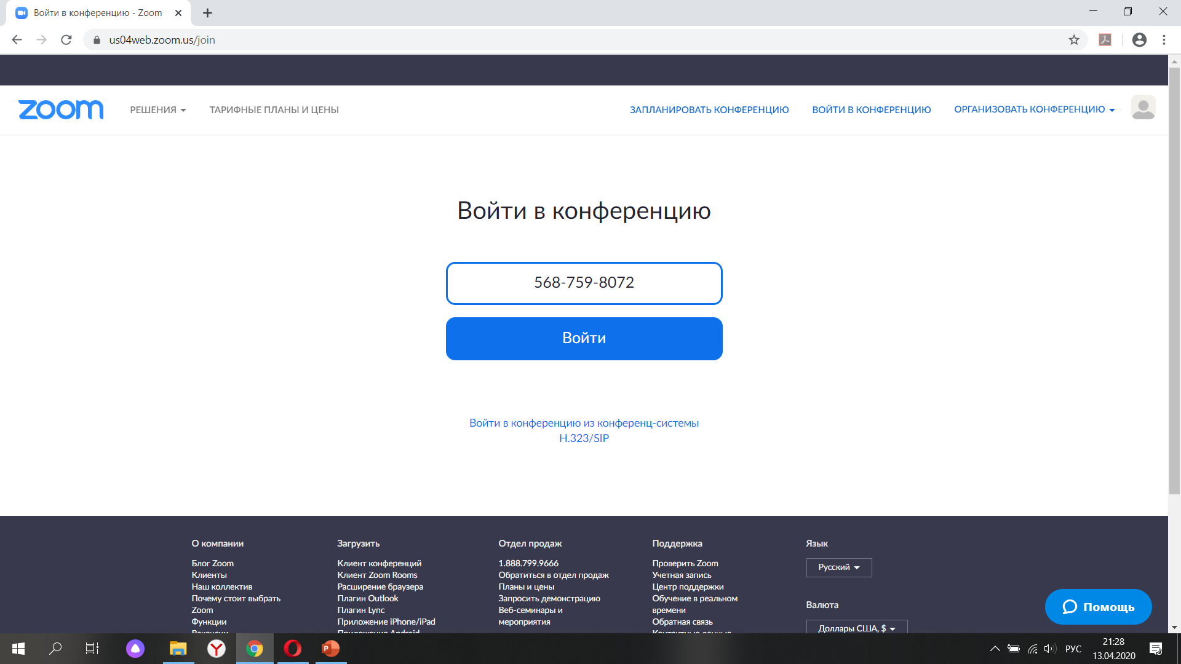
4. Нажмите «Войти в конференцию», введите идентификатор конференции н нажмите «Войти».

Slide 6
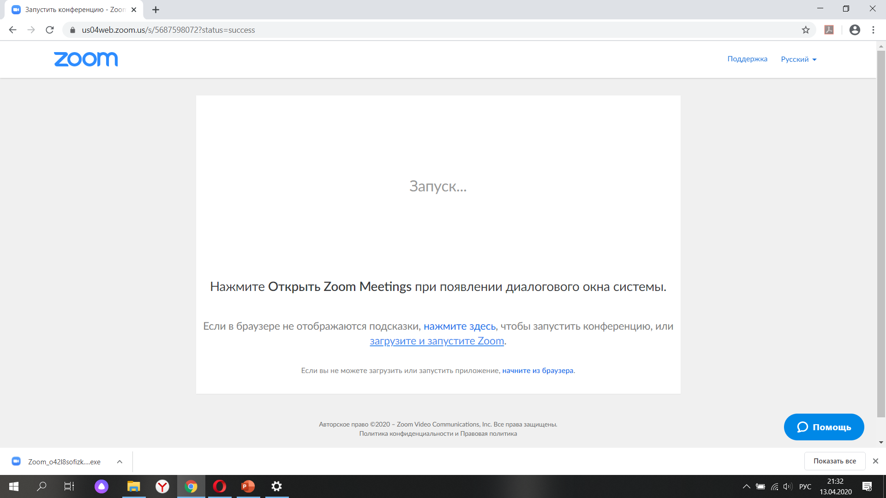
5. Начнется автоматическая загрузка приложения zoom. Если загрузка не началась автоматически нажмите «загрузите и запустите Zoom». После загрузки запистите скачанный файл.

Slide 7
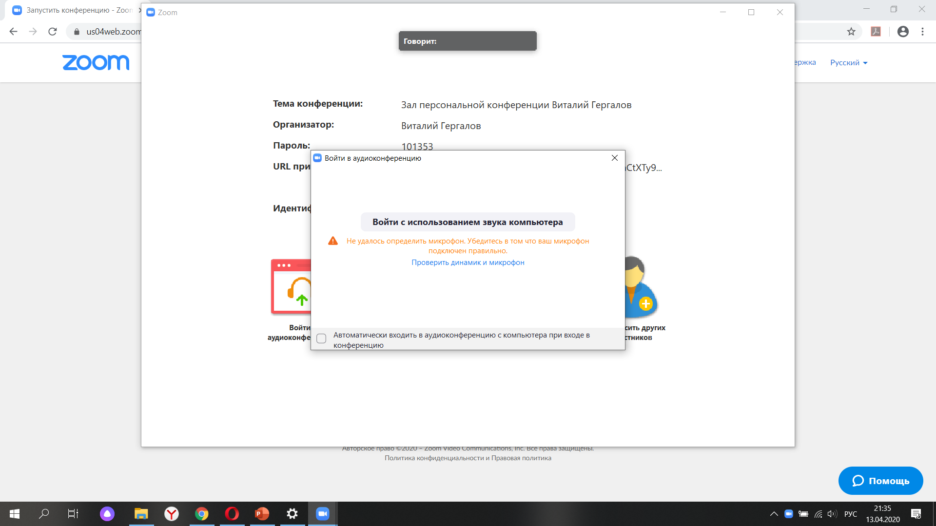
6. После установки приложение автоматически запустится. Необходимо нажать «Войти с использованием звука компьютера». После этого трансляция началась

Slide 8
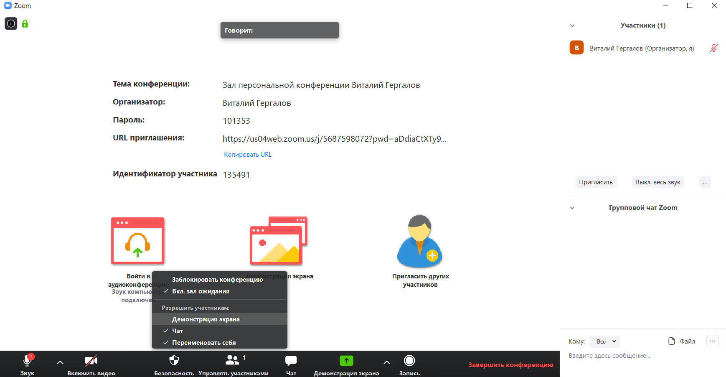
Чтобы другие участники не могли демонстрировать контент с экрана выберите «Безопасность» и уберите галочку с пункта «Демонстрация экрана»

Slide 9
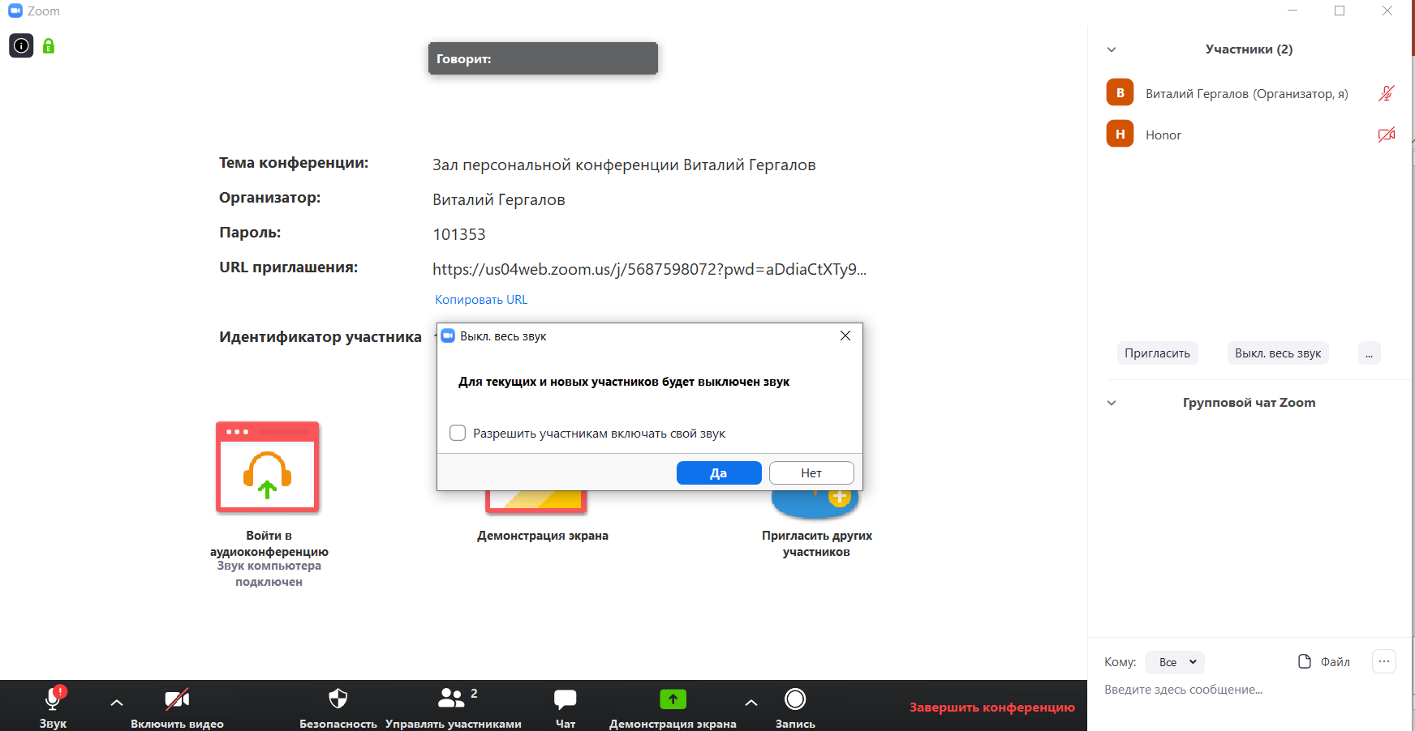
Для отключения микрофонов участников нажмите «Выкл. весь звук». В открывшемся окне выберете смогут ли участники самостоятельно включать свои микрофоны и нажмите «Да»

Slide 10
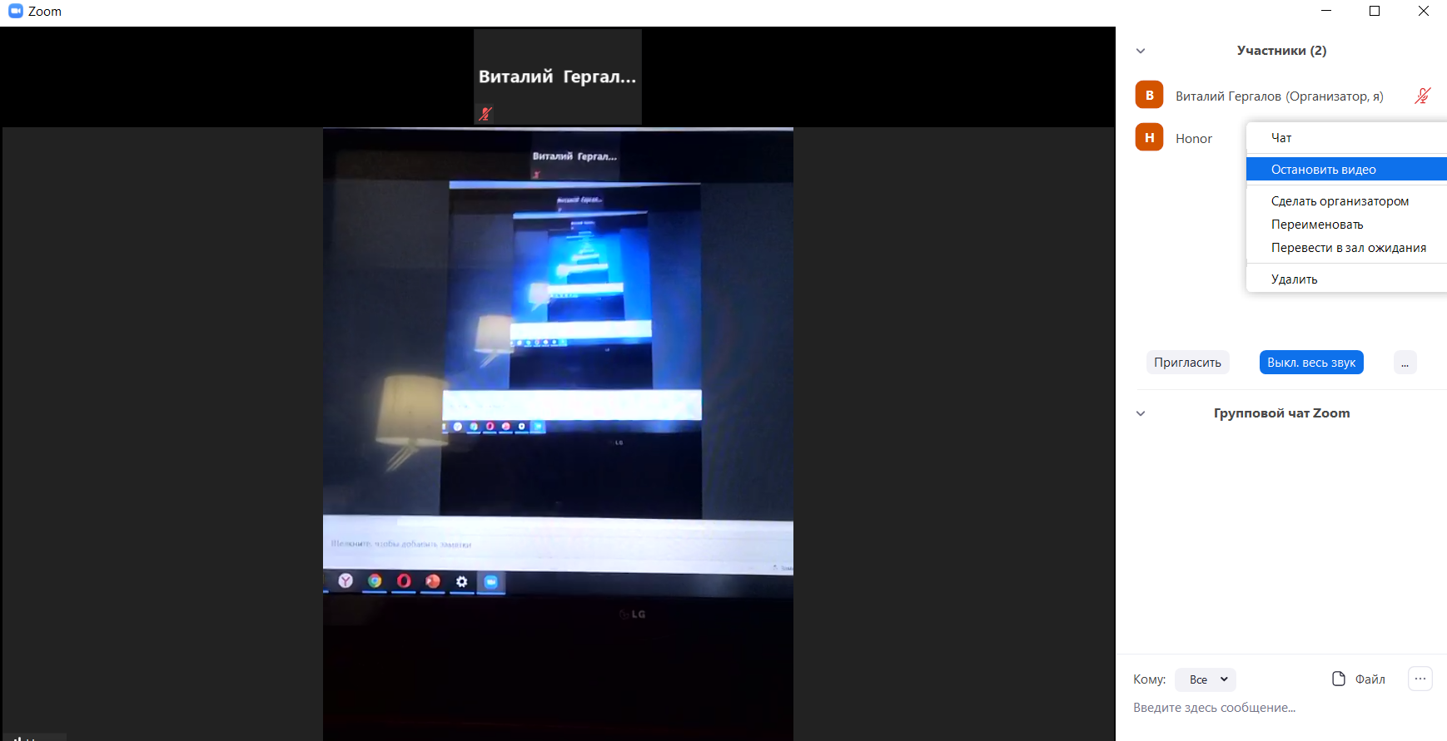
Также можно отключить и запретить транслировать видео одному из участников. Для этого выберите участинка, нажмите «Ещё» и далее «Остановить видео»

Slide 11
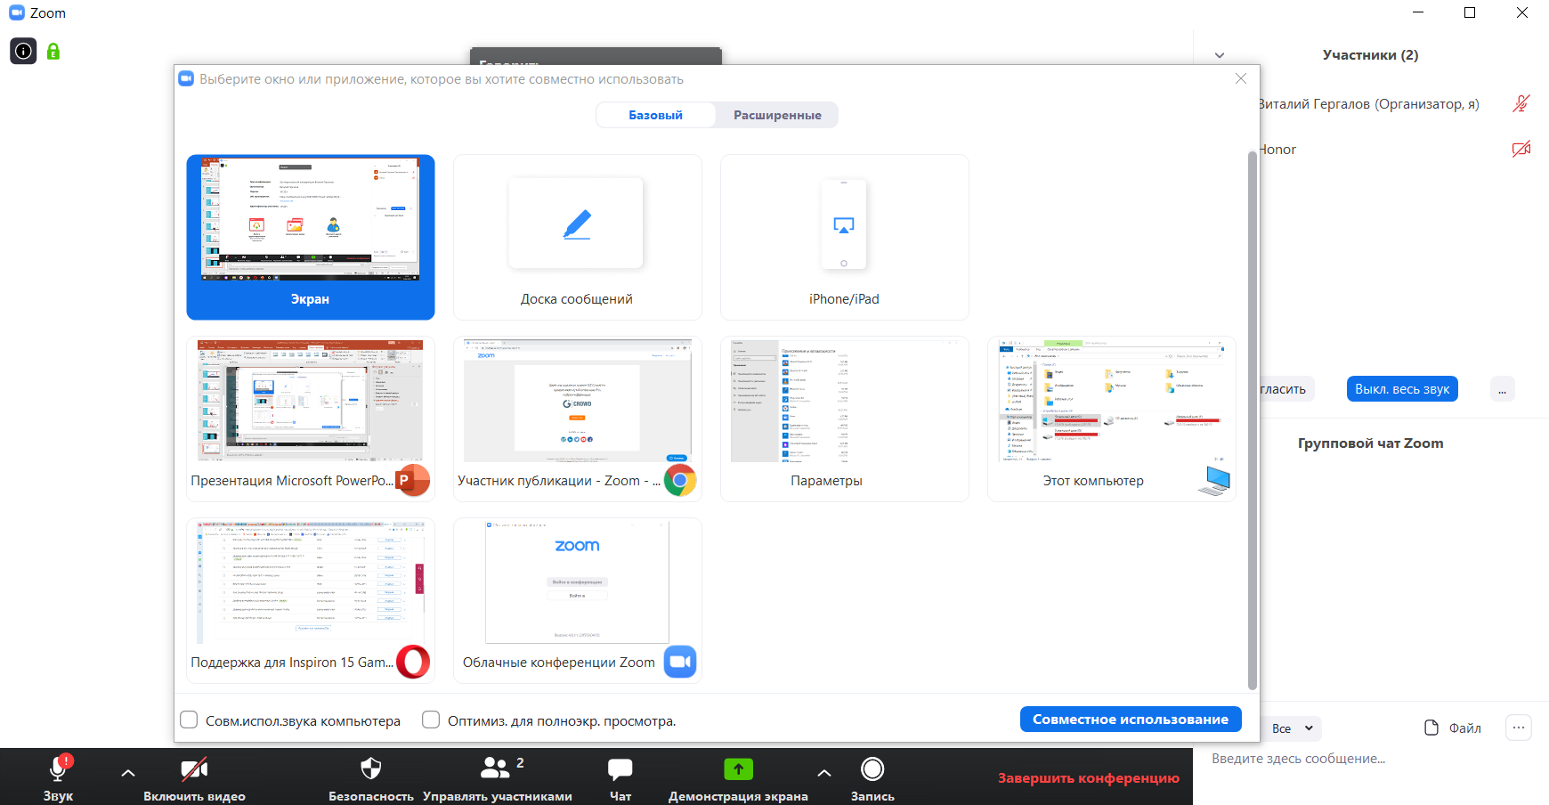
Для демонстрации материала с экрана выберите «Демонстрация экрана» и выберите нужный режим. По окончании конференции нажмите «Завершить конференцию», далее – завершить для всех.

